Slide 1
Web-CLIOSのご案内
日本アルコン株式会社 カスタマーサービス
2022年3月

Slide 2
Web-CLIOSとは
コンタクトレンズメーカー・代理店が共同で運営している
共通受発注システムです。
Web-CLIOS（ｳｪﾌﾞｸﾘｵｽ）は、インターネットを
経由してご利用いただくシステムです。

Slide 3
このような経験はございませんか？
頼んだ商品と違うものが届いた
→受注ミスはございません。
発注してから納期の回答まで時間がかかる
→発注時に納期が回答されます。
注文がきちんと入っているか心配
→発注履歴の照会が可能です。
LOTデータを照会したい
→出荷翌日にはLOTデータの照会が可能です。

Slide 4
今回ご紹介するシステム
・当社だけでなく、加盟各社の発注や情報の
照会が可能です。
・システムご利用の料金はかかりません。
通話料とプロバイダ料金のみでご利用いただけます。
・「Web-CLIOS」（ｳｪﾌﾞｸﾘｵｽ）であれば前述の
対応を実現することができます。

Slide 5
Web-CLIOS使用のメリット
・スタッフ様の工数が削減できます。 ※メーカー毎の発注書選択、手書き記入、FAX送信、発注書管理等
・受注トラブルやFAX送信トラブルが発生いたしません。
・16：45まで当日出荷いたします。（※日本アルコンの締め時間です。）
・ご発注時に納期の確認が可能です。
・ご発注の履歴照会や、LOT情報の照会・ダウンロード・印刷も可能です。
・患者直送やバンドル発注も可能です。

Slide 6
ご利用条件
推奨環境 OS ・windows10 ブラウザ ・Google Chrome ・Microsoft Edge

Slide 7
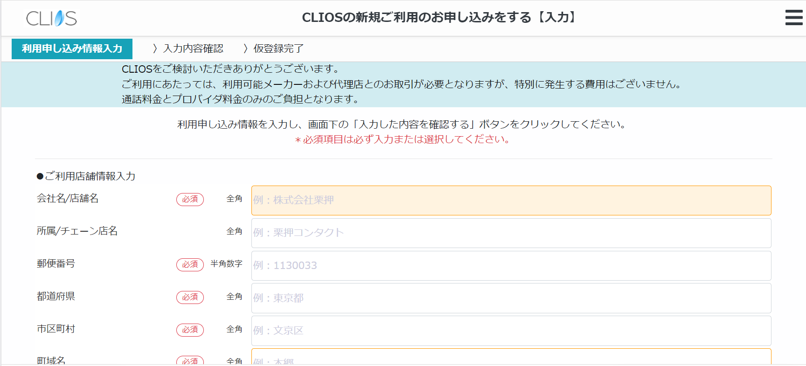
お申込み方法
インターネット上でお申し込みいただきます。
https://sps.clios.jp/web →新規ご利用のお申込みをしていただきます。
※お申し込み後、10日前後でご利用可能になります。

Slide 8
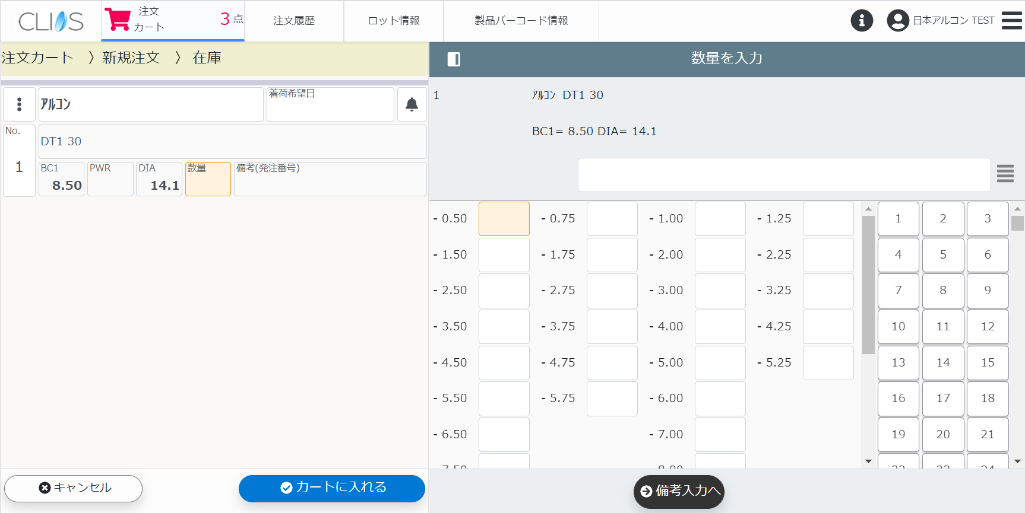
ご発注画面 ※ストック発注

Slide 9
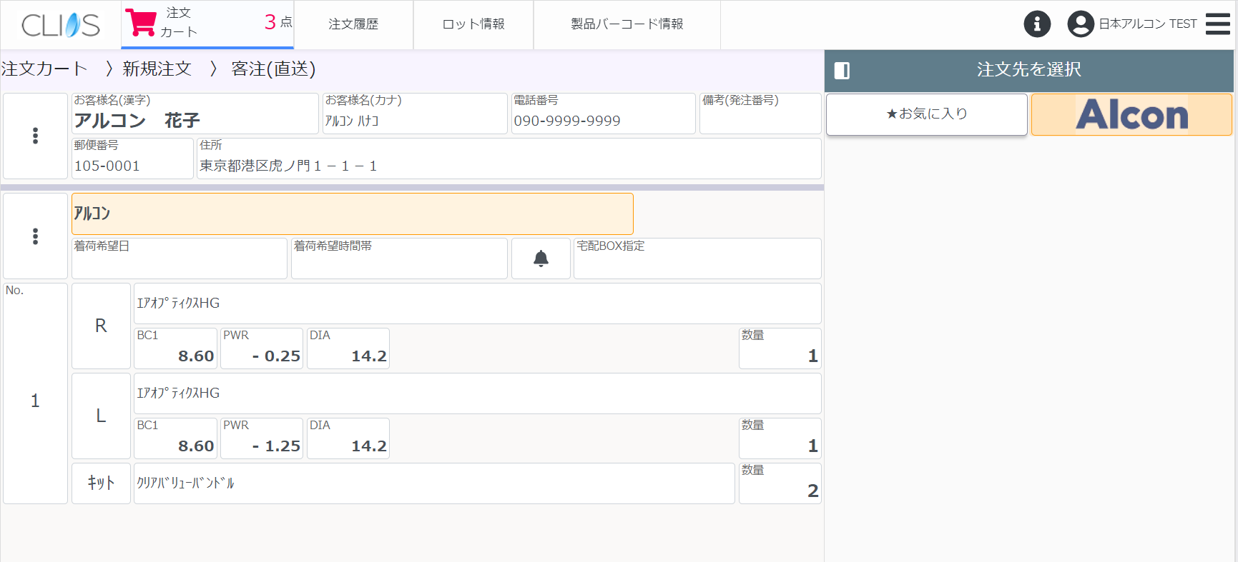
ご発注画面 ※患者直送

Slide 10
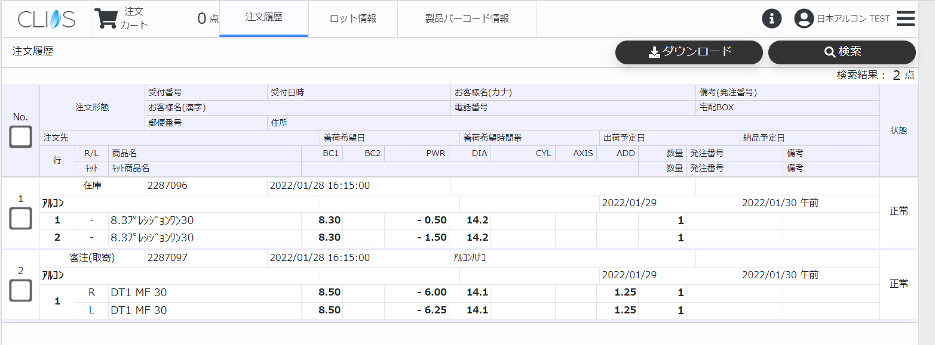
ご注文履歴の照会

Slide 11
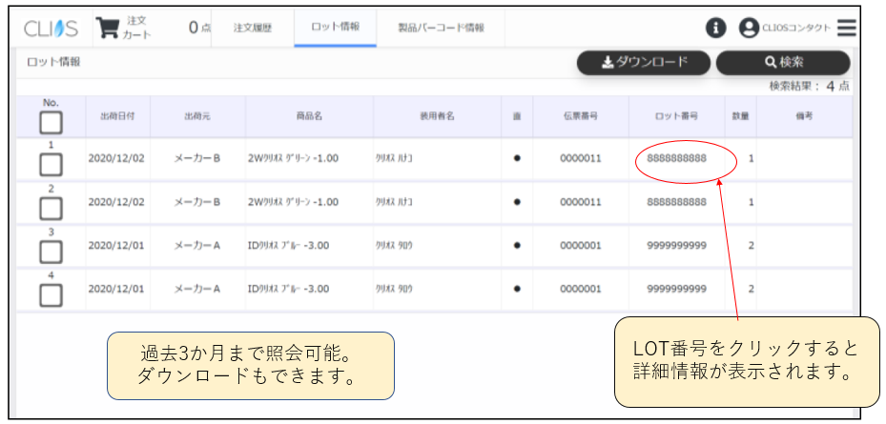
LOTデータの照会

Slide 12
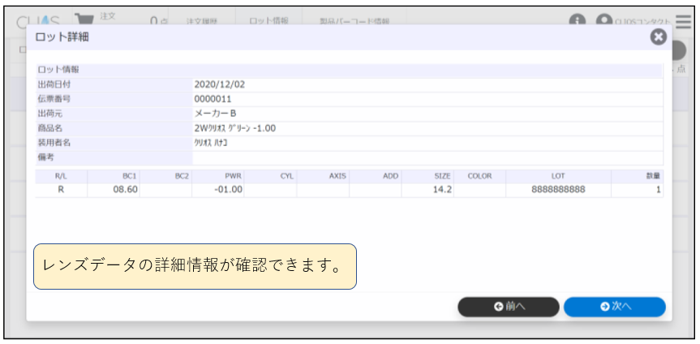
LOTデータの照会

Slide 13
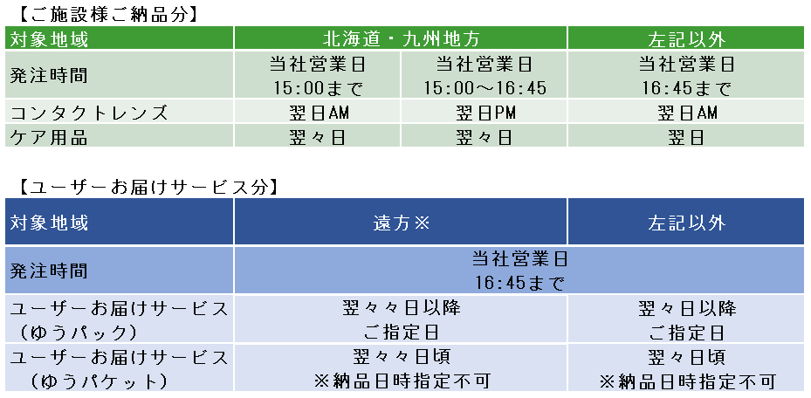
納期と受注締め時間

